Slide 1
第七节
函数的微分
第二章
一、微分的定义
二、微分的几何意义
三、微分运算法则
四、微分在近似计算中的应用

Slide 2


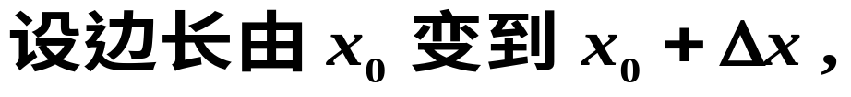


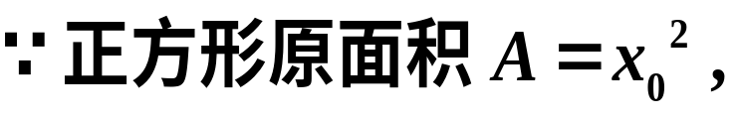


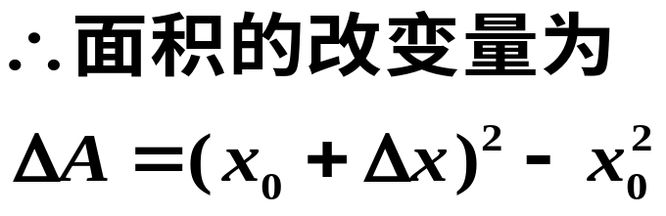
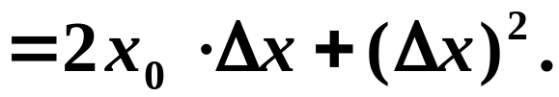
一、微分的定义
引例:正方形金属薄片受热后面积的改变量.

Slide 3
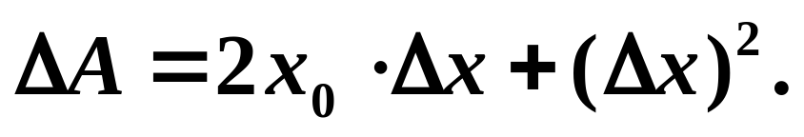





Slide 4
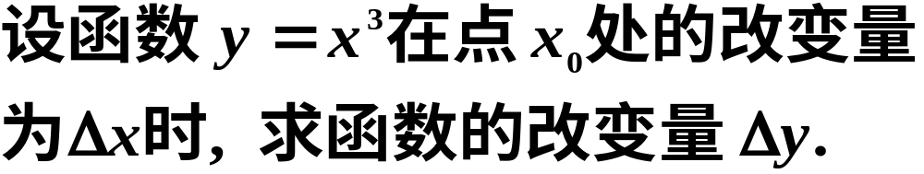
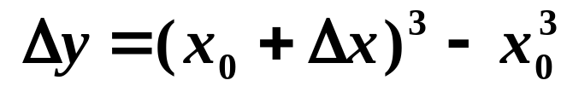
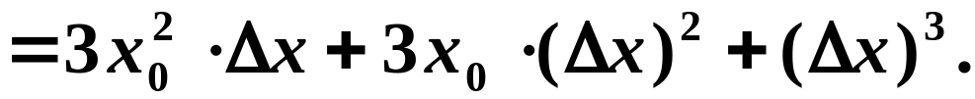



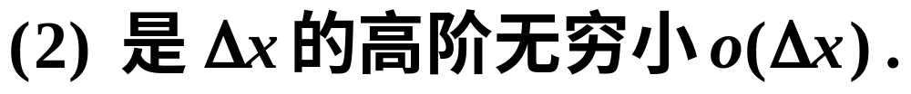
再例如,

Slide 5
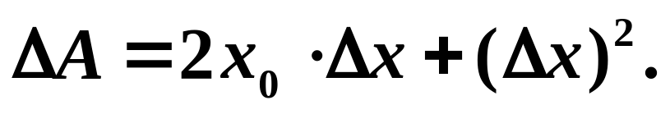
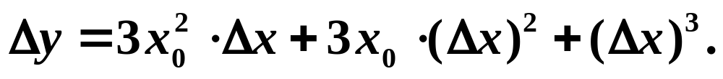


问题:函数的改变量是否都可以写成线性函数(改变量的主要部分)?它是什么?如何求?

Slide 6
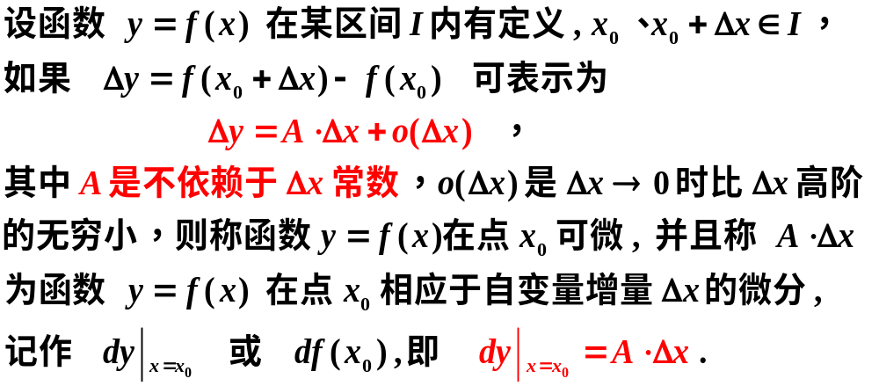
微分的定义(p110)
(微分的实质)

Slide 7
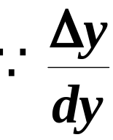
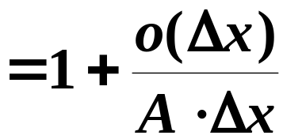

说明：

Slide 8
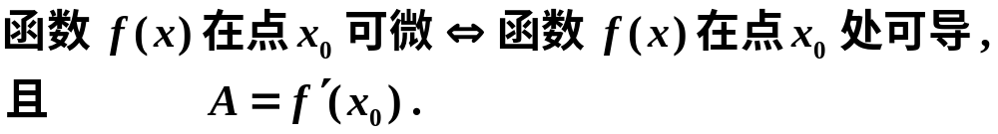


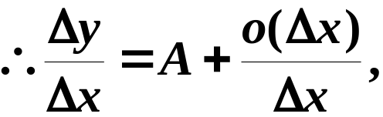
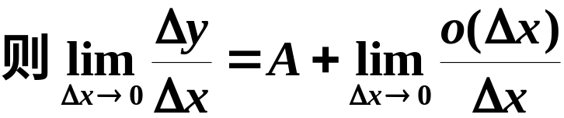

可微的条件(p111)
证
(1) 必要性

Slide 9
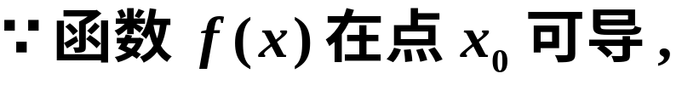
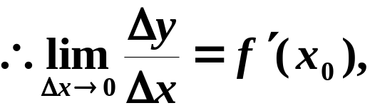
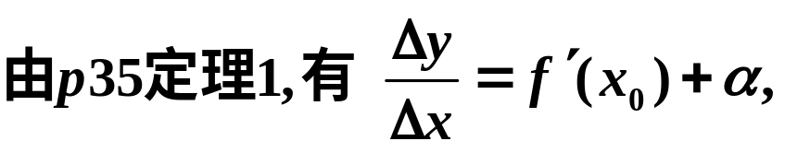


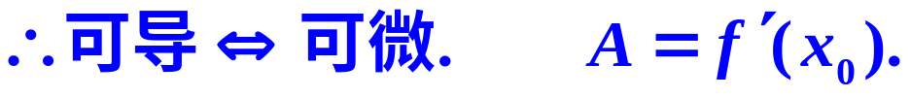
(2) 充分性

Slide 10
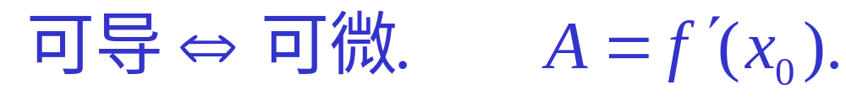
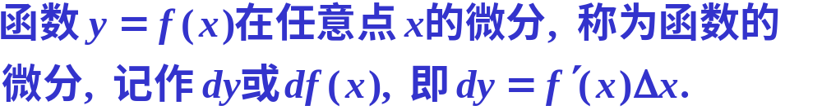

Slide 11
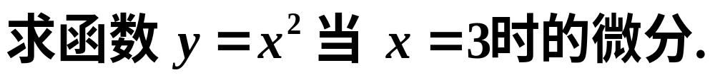

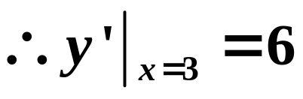
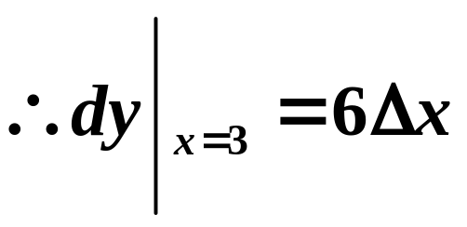
例1
解

Slide 12
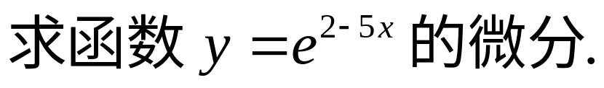
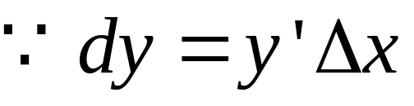
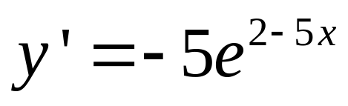
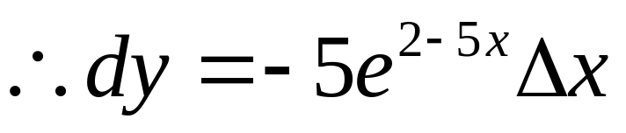
例2
解

Slide 13


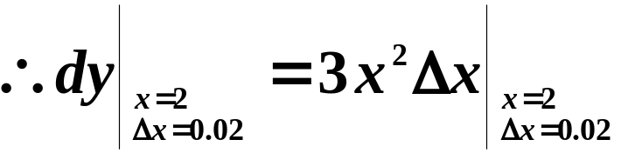

例3
解

Slide 14
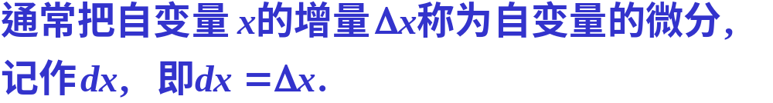
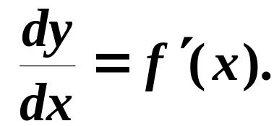

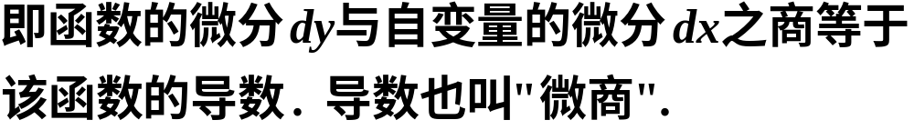

Slide 15


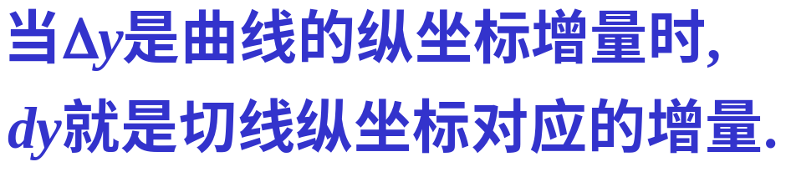









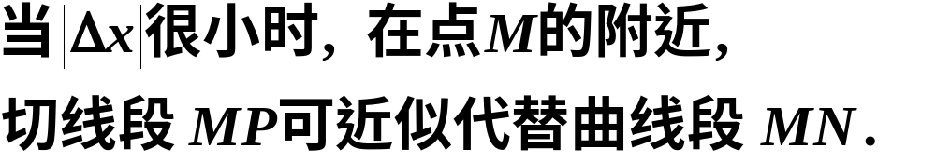
二、微分的几何意义
T
几何意义:(如图)
N
P
M
Q
）

Slide 16

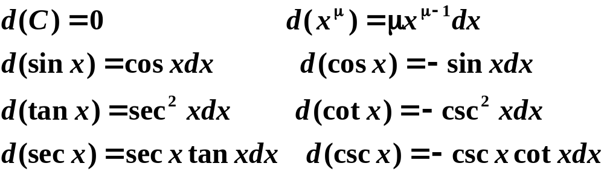
三、微分的求法
求法: 计算函数的导数, 乘以自变量的微分.
1.基本初等函数的微分公式

Slide 17
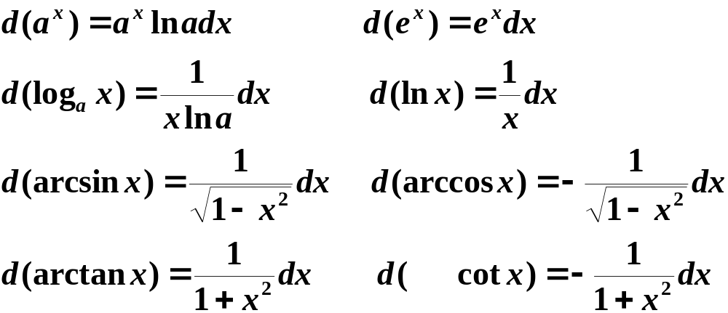


Slide 18
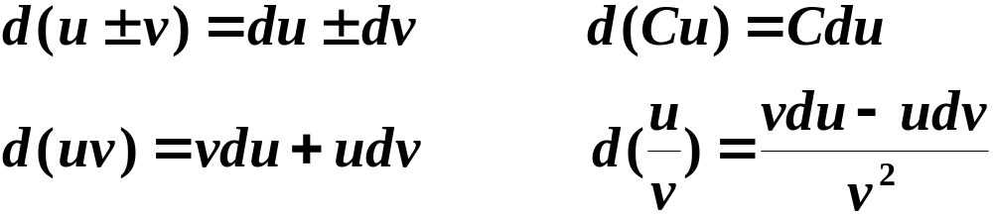
2. 函数和、差、积、商的微分法则

Slide 19
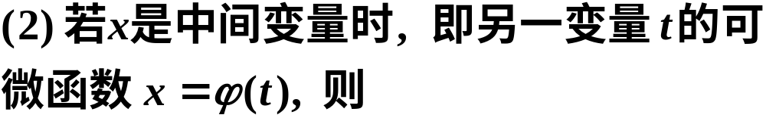
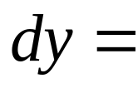
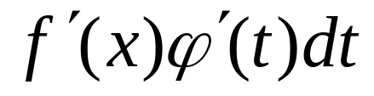


微分形式的不变性

Slide 20
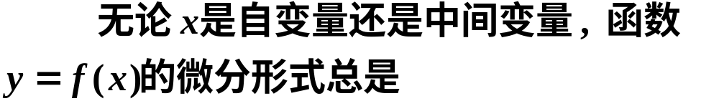
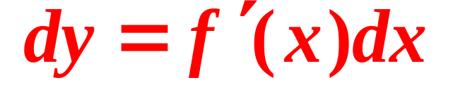
结论：
微分形式的不变性

Slide 21






例4
解

Slide 22


例5
解

Slide 23
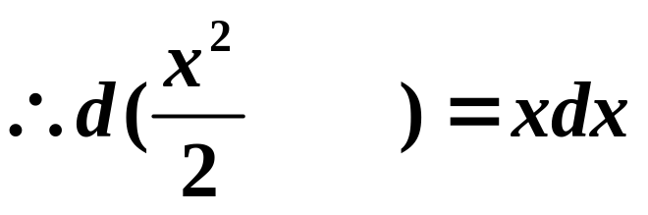
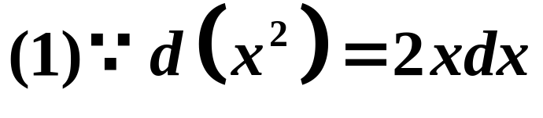

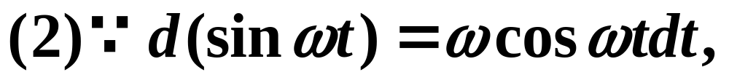
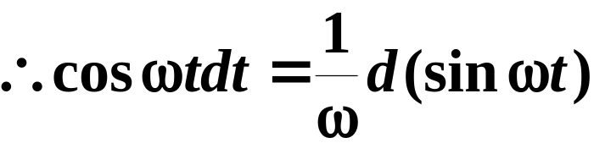
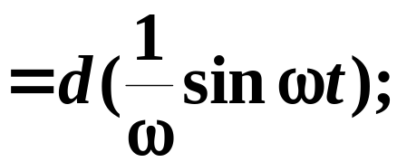
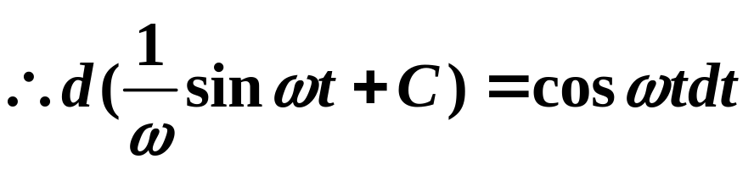
例6
在下列等式左端的括号中填入适当的函数,使等式成立.
解

Slide 24







四、 微分在近似计算中的应用
当
很小时,
得近似等式:
使用原则:

Slide 25


常用近似公式

Slide 26






证明

Slide 27






例7 有一批半径为1cm 的球 ,
为了提高球面的光洁度,
要镀上一层铜 ,
厚度定为 0.01cm ,
估计一下, 每只球需
用铜多少克 .
解: 已知球体体积为
镀铜体积为 V 在
时体积的增量
因此每只球需用铜约为
( g )

Slide 28






例8 求
的近似值 .
解: 设
取
利用公式

Slide 29




例9 计算
的近似值 .
解:

Slide 30

小结
★
微分学所要解决的两类问题:
函数的变化率问题
导数的概念
函数的增量问题
微分的概念
求导数与微分的方法,叫做微分法.
研究微分法与导数理论及其应用的科学,叫做微分学.
★
导数与微分的联系:

Slide 31



★
导数与微分的区别:

Slide 32


